Slide 1
Notes:
মোঃ মুজতাহিদুল ইসলাম খাঁ, সহকারী অধ্যাপক, বলিহার ডিগ্রী কলেজ,নওগাঁ।

Slide 2
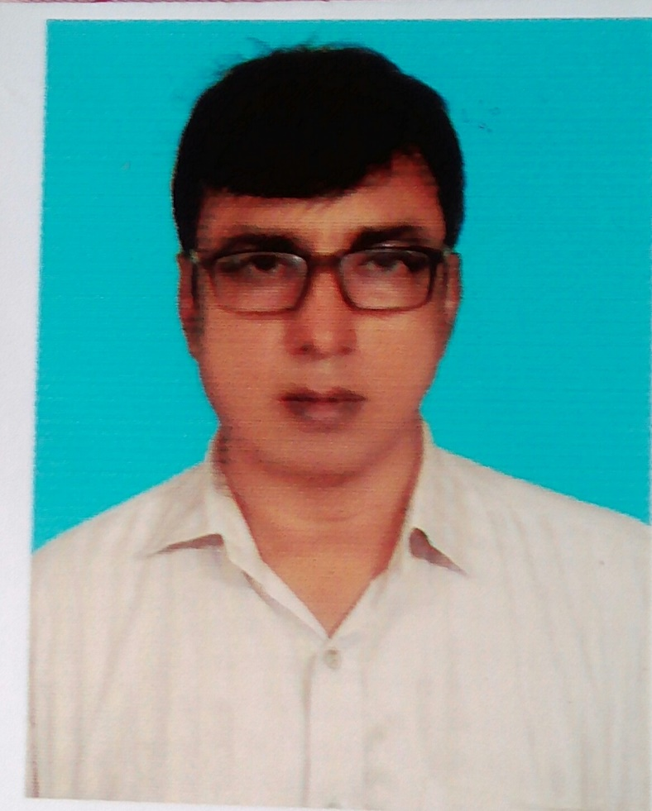
মোঃ মুজতাহিদুল ইসলাম খাঁ
সহকারী অধ্যাপক
গণিত বিভাগ
বলিহার ডিগ্রী কলেজ
ইনডেক্স নং ৪৩৬৯৯২
মোবাঃ ০১৭১৪৮৩৮৭২৫
Notes:
মোঃ মুজতাহিদুল ইসলাম খাঁ, সহকারী অধ্যাপক, বলিহার ডিগ্রী কলেজ,নওগাঁ।

Slide 3
Notes:
মোঃ মুজতাহিদুল ইসলাম খাঁ, সহকারী অধ্যাপক, বলিহার ডিগ্রী কলেজ,নওগাঁ।

Slide 4
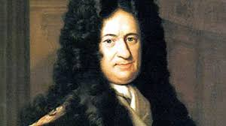
পাঠ পরিচিতি
উচ্চতর গণিত সময়ঃ ৪৫ মিনিট
শ্রেণিঃ একাদশ
বিষয়ঃ যোগজীকরণ ১ অধ্যায়ঃ দশম অধ্যয়
তারিখঃ ০৫/০৭/২০২০ ইং
Notes:
মোঃ মুজতাহিদুল ইসলাম খাঁ, সহকারী অধ্যাপক, বলিহার ডিগ্রী কলেজ,নওগাঁ।

Slide 6
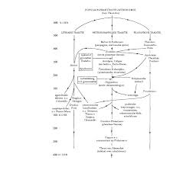
পাঠ শেষে শিক্ষার্থীরা ---
Notes:
।
মোঃ মুজতাহিদুল ইসলাম খাঁ, সহকারী অধ্যাপক, বলিহার ডিগ্রী কলেজ,নওগাঁ।

Slide 7
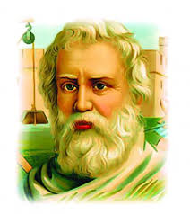
$f\left(x\right)\text{,}g\left(x\right)$ এর প্রতিঅন্তরজ বলা হয়।
Notes:
মোঃ মুজতাহিদুল ইসলাম খাঁ, সহকারী অধ্যাপক, বলিহার ডিগ্রী কলেজ,নওগাঁ।

Slide 8
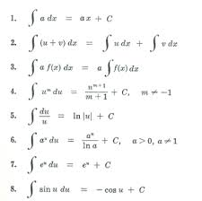
$$\int{x^{n}dx=\frac{x^{n+1}}{n+1}+c n≠−1}$$
$\int{e^{x}dx= e^{x}+c}$
$\int{a^{x}dx= \frac{a^{x}}{lna}+c a>0 , a≠1}$
$\int{\frac{1}{x}dx=ln\left|x\right|+c , x≠0}$
$\int{\cos{dx= \sin{x+c}}}$
$\int{\sin{xdx= −\cos{x+c}}}$
$\int{\sec^{2}{x dx=\tan{x+c}}}$
$\int{co\sec^{2}{xdx=−\cot{x+c}}}$
$\int{\sec{x\tan{x dx=\sec{x+c}}}}$
$\int{\operatorname{cosec}{x \cot{x=−\operatorname{cosec}{x+c}}}}$
$\int{\tan{x dx=ln(\sec{x)+c}}}$
$\int{\cot{x dx=ln\left|\sin{x}\right|+c}}$
$\int{\sec{x dx=ln}}\left|\sec{x}+\tan{x}\right|+c$
Notes:
মোঃ মুজতাহিদুল ইসলাম খাঁ, সহকারী অধ্যাপক, বলিহার ডিগ্রী কলেজ,নওগাঁ।

Slide 9
1. $\int{\sec^{2}{x co\sec^{2}{x dx}}}$ Gi †hvMR wbY©q Ki |
$$\int{\sec^{2}{co\sec^{2}{x dx=\int{\frac{dx}{\cos^{2}{x \sin^{2}{x}}}}}}}$$
$=\int{\frac{\sin^{2}{+\cos^{2}{x}}}{\cos^{2}{x \sin^{2}{x}}}dx}$
$=\int{\left(\frac{1}{\cos^{2}{x}}+\frac{1}{\sin^{2}{x}}\right)dx}$
$=\int{\left(\sec^{2}{x+co\sec^{2}{x}}\right)dx}$
$=\int{\sec^{2}{dx}}+\int{co\sec^{2}{x dx}}$
$=\tan{x−\cot{x+c Ans………….}}$
Notes:
মোঃ মুজতাহিদুল ইসলাম খাঁ, সহকারী অধ্যাপক, বলিহার ডিগ্রী কলেজ,নওগাঁ।

Slide 10
2$.$ $\int{\frac{1}{1+\cos{x}}dx}$ ‡hvwRZ dj wbY©q Ki |
$$\int{\frac{dx}{1+\cos{x}} =\int{\frac{dx}{2\cos^{2}{\frac{x}{2}}}}}$$
$=\frac{1}{2}\int{\sec^{2}{\frac{x}{2}dx}}$
$=\frac{1}{2} \frac{\tan{\frac{x}{2}}}{\frac{1}{2}}+c$
$=\tan{\frac{x}{2}+c Ans………}$
Notes:
মোঃ মুজতাহিদুল ইসলাম খাঁ, সহকারী অধ্যাপক, বলিহার ডিগ্রী কলেজ,নওগাঁ।
।

Slide 11
$$\int{\cos^{4}{x}dx } =\frac{1}{4}\int{{(2\cos^{2}{x})}^{2}dx}$$
$=\frac{1}{4}\int{{(1+\cos{2x})}^{2}dx}$
$=\frac{1}{4}\int{(1+2\cos{2x+\cos^{2}{2x}})dx}$
$=\frac{1}{4}\int{(1+2\cos{2x+\frac{1}{2}∙2\cos^{2}{2x}})dx}$
$=\frac{1}{4}\int{\left\{1+2\cos{2x+\frac{1}{2}(1+\cos{4x})}\right\}dx}$
$=\frac{1}{4}\int{(1+2\cos{2x+\frac{1}{2}+\frac{1}{2}\cos{4x}})dx}$
$=\frac{1}{4}\int{(\frac{3}{2}+2\cos{2x+\frac{1}{2}\cos{4x}})dx}$
$=\frac{3}{8}\int{dx+\frac{1}{2}\int{\cos{2x dx}+\frac{1}{8}\int{\cos{4x dx}}}}$
$=\frac{3}{8}x+\frac{1}{2} \frac{\sin{2x}}{2}+\frac{1}{8} \frac{\sin{4x}}{4}+c$
$=\frac{3x}{8}+\frac{1}{4}\sin{2x+\frac{1}{32}\sin{4x+c }}$ $Ans……$
$3.$ $\int{\cos^{4}{x}dx }$Gi ‡hvMR wbY©q Ki |
Notes:
মোঃ মুজতাহিদুল ইসলাম খাঁ, সহকারী অধ্যাপক, বলিহার ডিগ্রী কলেজ,নওগাঁ।
।

Slide 12
$$\int{\frac{x}{\sqrt{x−1}}dx}=−\int{\frac{1−x−1}{\sqrt{1−x}}}dx$$
$=−\int{\frac{1−x}{\sqrt{1−x}}dx+\int{\frac{dx}{\sqrt{1−x}}}}$
=$−\int{\sqrt{1−x}}dx+\int{\frac{dx}{\sqrt{1−x}}}$
$=−\frac{{(1−x)}^{\frac{1}{2}+1}}{\left(\frac{1}{2}+1\right)\left(−1\right)}+\frac{2\sqrt{1−x}}{−1}+c$
$=\frac{2}{3}{(1−x)}^{\frac{3}{2}}−2\sqrt{1−x}+c \left(Ans\right)……$
4. $\int{\frac{x}{\sqrt{x−1}}dx}$ ‡hvMR dj wbY©q Ki |
Notes:
মোঃ মুজতাহিদুল ইসলাম খাঁ, সহকারী অধ্যাপক, বলিহার ডিগ্রী কলেজ,নওগাঁ।

Slide 13
$4.$ $\int{\sin{5x \sin{3x dx}}}$ ‡hvMR dj wbY©q Ki |
mgvab: $\int{\sin{5x \sin{3x dx}}}$
$$=\frac{1}{2}\int{(\cos{2x−\cos{8x}})dx}$$
$$=\frac{1}{2}\left(\frac{\sin{2x}}{2}−\frac{\sin{8x}}{8}\right)+c$$
$$=\frac{1}{4}\sin{2x−\frac{1}{16}\sin{8x+c \left(Ans\right)……}}$$
5$.$ $\int{\frac{1}{1+\cos{x}}dx}$ ‡hvwRZ dj wbY©q Ki
$$\int{\frac{dx}{1+\cos{x}} =\int{\frac{dx}{2\cos^{2}{\frac{x}{2}}}}}$$
$=\frac{1}{2}\int{\sec^{2}{\frac{x}{2}dx}}$
$=\frac{1}{2} \frac{\tan{\frac{x}{2}}}{\frac{1}{2}}+c$
$=\tan{\frac{x}{2}+c Ans………}$
Notes:
মোঃ মুজতাহিদুল ইসলাম খাঁ, সহকারী অধ্যাপক, বলিহার ডিগ্রী কলেজ,নওগাঁ।

Slide 14
$$\int{\sin^{2}{x\cos{2x dx}}=\frac{1}{2}\int{2\sin^{2}{x\cos{2x dx}}}}$$
$=\frac{1}{2}\int{(1−\cos{2x)\cos{2x dx}}}$
$=\frac{1}{2}\int{\left(\cos{2x−\frac{1}{2}}∙2\cos^{2}{2x}\right)dx}$
$=\frac{1}{2}\int{\left\{\cos{2x−\frac{1}{2}(1+\cos{4x})}\right\}}dx$
$=\frac{1}{2}\left(\frac{\sin{2x}}{2}−\frac{1}{2}x−\frac{1}{2}∙\frac{\sin{4x}}{4}\right)+c$
$=\frac{1}{4}\left(\sin{2x−x−\frac{1}{4}\sin{4x}}\right)+c$
$\left(Ans\right)$
$6.$ $\int{\sin^{2}{x\cos{2x dx}}}$Gi †hvMR dj wbY©q Ki |
Notes:
মোঃ মুজতাহিদুল ইসলাম খাঁ, সহকারী অধ্যাপক, বলিহার ডিগ্রী কলেজ,নওগাঁ।

Slide 15
$7.$ $\int{\frac{x^{2}\tan^{−1}{x^{3}}}{{1+x}^{6}}dx}$
$=\frac{1}{3}\int{z dz}$ awi, $\tan^{−1}{x^{3}}=z$
$=\frac{1}{3} \frac{z^{2}}{2}+c$ $∴ \frac{1}{1+{(x^{3})}^{2}}∙{3x}^{2}dx=dz$
$=\frac{1}{6}{\left(\tan^{−1}{x^{3}}\right)}^{2}+c$ ev, $\frac{x^{2}}{{1+x}^{6}}dx=\frac{1}{3}dz$
$(Ans…)$
$8.$ $\int{\frac{\tan{(\sin^{−1}{x})}}{\sqrt{{1−x}^{2}}}dx}$
$=\int{\tan{z dz}}$ awi, $\sin^{−1}{x=z}$
$=\ln\left(\sec{z}\right)+c$ $∴ \frac{1}{\sqrt{{1−x}^{2}}}dx=dz$
$=ln\sec\left(\sin^{−1}{x}\right)+c$
$(Ans….)$
Notes:
মোঃ মুজতাহিদুল ইসলাম খাঁ, সহকারী অধ্যাপক, বলিহার ডিগ্রী কলেজ,নওগাঁ।

Slide 16
একক কাজ
(i) $\int{\frac{dx}{e^{x}+e^{−x}} (ii). \int{\frac{x^{2}dx}{\sqrt{1−x^{6}}}}}$
Notes:
মোঃ মুজতাহিদুল ইসলাম খাঁ, সহকারী অধ্যাপক, বলিহার ডিগ্রী কলেজ,নওগাঁ।

Slide 17
$(ii).$ $\int{\frac{x^{2}dx}{\sqrt{1−x^{6}}}}$ awi, $x^{3}=z$
$=\frac{1}{3}\int{\frac{dz}{\sqrt{{1−z}^{2}}}}$ ev, ${3x}^{2}dx=dz$
$=\frac{1}{3}\sin^{−1}{z+c}$ $∴ x^{2}dx=\frac{1}{3}dz$
$=\frac{1}{3}\sin^{−1}\left(x^{3}\right)+c \left(Ans\right)…..$
Notes:
মোঃ মুজতাহিদুল ইসলাম খাঁ, সহকারী অধ্যাপক, বলিহার ডিগ্রী কলেজ,নওগাঁ।

Slide 18
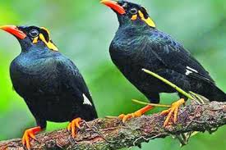
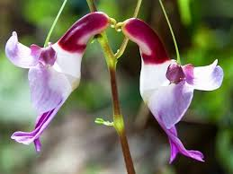
$$\text{†}\text{hvMR} \text{wbY}\text{©}\text{q} \text{Ki}$$
$i.\int{\frac{dx}{x^{\frac{1}{2}}−x^{\frac{1}{4}}}}$ ii. $\int{x\tan^{−1}{x dx}}$
Notes:
মোঃ মুজতাহিদুল ইসলাম খাঁ, সহকারী অধ্যাপক, বলিহার ডিগ্রী কলেজ,নওগাঁ।

Slide 19
জোড়ায় কাজের সমাধান
(i) $\int{\frac{dx}{x^{\frac{1}{2}}−x^{\frac{1}{4}}}}$ awi, $z=x^{\frac{1}{4}}$
$=\int{\frac{{4z}^{3}dz}{z^{2}−z}}$ $z^{4}=x$
$=4\int{\frac{z^{2}dz}{z−1}}$ $∴ dx={4z}^{3}dz$
$=4\int{\frac{z^{2}−1+1}{z−1}dz=4\int{\frac{z^{2}−1}{z−1}dz+4\int{\frac{dz}{z−1}}}}$
$=4\int{\left(z+1\right)dz+4\int{\frac{dz}{z−1}}}$
$=4\left(\frac{z^{2}}{2}+z\right)+4\ln\left(z−1\right)+c$
$={2z}^{2}+4z+\ln{{(z−1)}^{4}+c}$
$=2\sqrt{x}+4\sqrt[4]{x}+\ln{{\left(\sqrt[4]{x}−1\right)}^{4}+c \left(Ans\right)…..}$
Notes:
মোঃ মুজতাহিদুল ইসলাম খাঁ, সহকারী অধ্যাপক, বলিহার ডিগ্রী কলেজ,নওগাঁ।

Slide 20
ii.$\int{x\tan^{−1}{x dx}}$
$=\tan^{−1}{x\int{x dx−\int{\left\{\frac{d}{dx}\tan^{−1}{x}\int{xdx}\right\}}}}dx$
$=\tan^{−1}{x}∙\frac{x^{2}}{2}−\int{\frac{1}{1+x^{2}}∙\frac{x^{2}}{2}dx}$
$=\frac{x^{2}}{2}\tan^{−1}{x}−\frac{1}{2}\int{\frac{{1+x}^{2}−1}{1+x^{2}}dx}$
$=\frac{x^{2}}{2}\tan^{−1}{x}−\frac{1}{2}\int{dx+\frac{1}{2}\int{\frac{dx}{1+x^{2}}}}$
$=\frac{x^{2}}{2}\tan^{−1}{x}−\frac{1}{2}x+\frac{1}{2}\tan^{−1}{x}+c$
$=\frac{1}{2}\left(x^{2}+1\right)\tan^{−1}{x}−\frac{1}{2}x+c (Ans)…$
evoxi KvR, $\int{x\sin^{−1}{x}dx}$
Notes:
মোঃ মুজতাহিদুল ইসলাম খাঁ, সহকারী অধ্যাপক, বলিহার ডিগ্রী কলেজ,নওগাঁ।
।

Slide 21
দলীয় কাজ
$$\text{†}\text{hvMR} \text{wbY}\text{©}\text{q} \text{Ki}$$
$$\int{\frac{{xe}^{x}}{{(x+1)}^{2}}dx}$$
Notes:
মোঃ মুজতাহিদুল ইসলাম খাঁ, সহকারী অধ্যাপক, বলিহার ডিগ্রী কলেজ,নওগাঁ।

Slide 22
$$\int{\frac{{xe}^{x}}{{(x+1)}^{2}}dx}$$
$=\int{\frac{{\left(x+1−1\right)e}^{x}}{{(x+1)}^{2}}dx}$
$=\int{\left\{\frac{1}{x+1}−\frac{1}{{(x+1)}^{2}}\right\}e^{x}dx}$
$=\int{\frac{e^{x}}{x+1}dx−\int{\frac{e^{x}}{{(x+1)}^{2}}dx}}$
$=\frac{1}{x+1}\int{e^{x}dx−\int{\left\{\frac{d}{dx}\left(\frac{1}{x+1}\right)\int{e^{x}}dx\right\}dx−\int{\frac{e^{x}}{{(x+1)}^{2}}dx}}}$
$=\frac{e^{x}}{x+1}+\int{\frac{1}{{(x+1)}^{2}}e^{x}dx−\int{\frac{1}{{(x+1)}^{2}}e^{x}dx}}$
$=\frac{e^{x}}{x+1}+c (Ans)…$
Notes:
মোঃ মুজতাহিদুল ইসলাম খাঁ, সহকারী অধ্যাপক, বলিহার ডিগ্রী কলেজ,নওগাঁ।

Slide 23
$f\left(x\right)=\tan^{2}{x }$ $g\left(x\right)=$ $\sec^{2}{x }$
১। $\int{f(x)}dx$
(ক) $\sec^{2}{x+c }$(খ) $\tan^{2}{x+c}$
(গ) $tanx−x+c$ (ঘ) $secx−x+c$
২। $\int{f(x)}g\left(x\right)dx$
(ক) $\tan^{3}{x+c}$ (খ) $\sec^{3}{x+c }$ (গ) $\frac{1}{3}$ $\tan^{3}{x+c}$ (ঘ) $\frac{1}{3}$ $\sec^{2}{x+c }$
৩। $\int{\frac{1}{1+\cos{x}}dx}=g\left(x\right)+c \text{হলে} g(x)$
(ক) $\sec{\frac{x}{2} }$ (খ) $\sec^{2}{\frac{x}{2}}$ (গ) $\tan{\frac{x}{2} }$ (ঘ) $2cosx$
মূল্যায়ন
# নীচের উদ্দীপকের আলোকে ১নং ও ২নং প্রশ্নের উত্তর দাওঃ
Notes:
মোঃ মুজতাহিদুল ইসলাম খাঁ, সহকারী অধ্যাপক, বলিহার ডিগ্রী কলেজ,নওগাঁ।

Slide 24
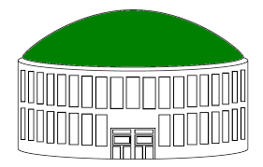
বাড়ীর কাজ
$f\left(x\right)=cosx g\left(x\right)=$ $\tan^{−1}{x }$
ক) $\int{\sec^{2}{x co\sec^{2}{x dx}}}$ Gi †hvMR wbY©q Ki |
খ) $\int{{\{f\left(\frac{π}{2}−x\right)}^{2}{f(2π−2x){dx}}}$
গ) $\int{x}$ $g\left(x\right) dx$
Notes:
মোঃ মুজতাহিদুল ইসলাম খাঁ, সহকারী অধ্যাপক, বলিহার ডিগ্রী কলেজ,নওগাঁ।

Slide 25
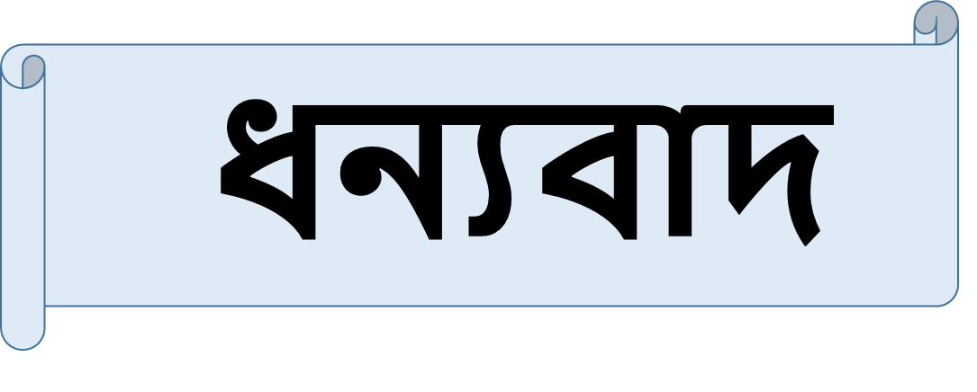
Notes:
মোঃ মুজতাহিদুল ইসলাম খাঁ, সহকারী অধ্যাপক, বলিহার ডিগ্রী কলেজ,নওগাঁ।

